Slide 1
БИЗНЕС МОДЕЛИРАНЕ ЗА ПРЕДПРИЯТИЯ ОТ КРЪГОВАТА ИКОНОМИКА

Slide 2
02
2.1 Кръгова икономика и нейните принципи

Slide 3
Основни цели
Линеен модел на производството и потреблението
Принципи на СЕ в противовес на линейния модел
Показатели за CE
Политики и законодателна рамка на СЕ

Slide 4
Линеен модел на производството и потреблението
Преглед на линейния модел на производството и потреблението, който обяснява в историческа перспектива как линейният модел е бил предпочетен за постигане на икономически растеж.
Последиците (например изменението на климата, замърсяването) от линейния модел се осъзнават чрез доказателства за деградацията на околната среда, която е допринесла за линейния модел.

Slide 5
Линейната икономика
Формулировката, която може да опише най-добре линейната икономика, е "общество на изхвърлянето". Корените на това разточително поведение могат да се открият в зората на индустриализацията преди повече от 150 години. По това време хората започват масово да преработват суровини. Процесът започва с добива на суровини, превръщането им в специфични продукти и използването/експлоатацията на тези продукти от крайните потребители (консуматори). След като продуктите вече не са необходими, те се изхвърлят. В резултат на това и днес се губят големи количества ценни материали.
Източник: Wautelt, 2018 г.

Slide 6
Линейна икономика (продължение)
Линейният модел създава икономика, която е силно зависима от потреблението на енергия и други ресурси за осигуряване на продукти и услуги.
Настоящите производствени процеси са енергоемки, а добивът на суровини генерира огромни количества отпадъци и е свързан със съответното потребление на вода и енергия.
Както възобновяемите, така и невъзобновяемите ресурси преминават през няколко етапа на преработка, за да могат да служат за целите на икономиката.

Slide 7
Линейна икономика (продължение)
Първият етап се нарича първична преработка, при която чистите материали се отделят от смесената форма, в която те обикновено съществуват в околната среда. Материалите, които са резултат от първичната преработка, след това се използват от различни производствени отрасли, които ги превръщат в крайни продукти. След това готовите продукти достигат до потребителя (индивидуални потребители/домакинства или третичния икономически сектор, като дистрибутори, търговци на дребно и различни доставчици на услуги). Всеки етап от производствения процес има своето отрицателно въздействие върху околната среда.
Първичният сектор оказва най-негативно въздействие, тъй като генерира голямо количество остатъчни отпадъци и изисква голям разход на енергия.

Slide 8
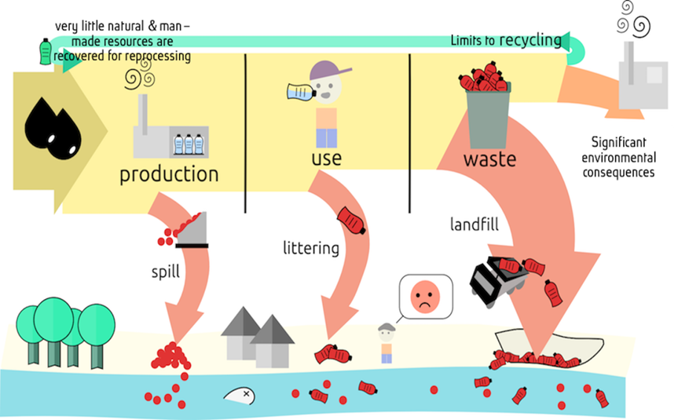
Границите на линейния модел
Налице е неравномерно потребление на ресурси, като основната част от тях се насочва към високоразвитите страни за сметка на развиващите се.
2. Има огромно натрупване на различни видове отпадъци, които не се рециклират след изхвърлянето им.
3. Отрицателно въздействие върху околната среда - в резултат на добива и потреблението на суровини се увеличават потреблението на енергия и емисиите на парникови газове.
Източник: https://www.circulareconomyasia.org/circular-economy/

Slide 9
Производство на обувки в линейната икономика пример
Елементи | Характеристика
Памук | Производството на памук е причина за ¼ от потреблението на пестициди в света; то изисква големи количества вода и изкуствени торове; семената се третират с фунгициди и инсектициди и са от генетично модифицирани сортове; при събирането на памука се използват хербициди, които премахват листата, за да се улесни прибирането на реколтата; монокултурният характер на производството на памук води до загуба на почва; то зависи от различни потенциално опасни химикали (пране, избелване и др.).
Кожа | Само през 2009 г. производството на кожи в Китай е довело до почти 250 милиона тона отпадъчни води; непречистените води от кожарските заводи често съдържат високи нива на тежки метали.
Каучук | По време на Втората световна война е имало нужда от алтернативен източник на гуми; днес почти 70% от каучука, който използваме, е синтетичен; синтетичният каучук се произвежда от нефт; той е по-евтин в сравнение с естествения, но е с по-ниско качество.
Лепила | Всички видове химически лепила замърсяват въздуха; те са опасни за човешкото здраве и за други живи същества; проучване, проведено сред китайски обущари, установява високи нива на бензол, толуол и други токсични разтворители, съдържащи се в различни лепила; токсичните вещества причиняват апластична анемия, левкемия и други заболявания; повечето органични разтворители са невротоксични и причиняват така наречената "парализа на обущаря"; в някои развиващи се страни в обущарската промишленост работят голям брой деца (17.5 милиона в Индия през 2005 г.), като рискът за здравето им е по-висок; обикновено задачата на децата-обущари е да поставят подметките, поради което те са в пряк контакт с токсични вещества.
Характерни особености на основните елементи при производството на обувки, адаптирани към http://www.lessonsfromnature.org/bg/index.php?option=com_content&view=article&id=104&Itemid=114

Slide 10
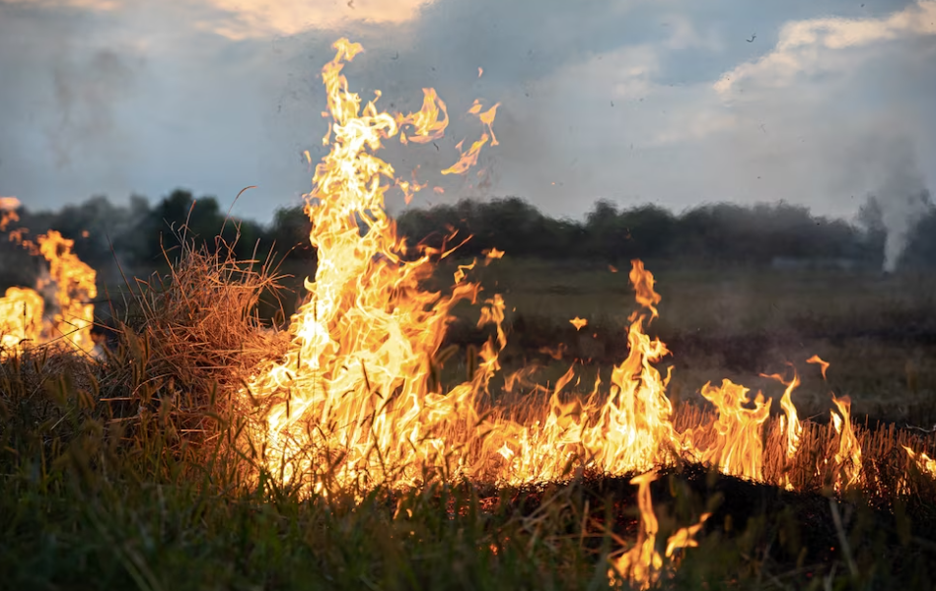
Отрицателните последици за околната среда
Линейната икономика се счита за нежизнеспособна форма на икономически модел, тъй като в дългосрочен план границите на планетата ще достигнат неустойчиво ниво на поддържане. Човечеството вече изпитва несъответствията на линейната икономика с нарастващия недостиг на ресурси, увеличеното замърсяване и уязвимостта на хората и околната среда, причинена от това замърсяване.
Негативните последици от изменението на климата:
Повишаване на средната глобална температура
Горски пожари и суша
Наличие на прясна вода
Наводнения
Повишаване на морското равнище
Изменението на климата поставя различни видове предизвикателства - то засяга различни икономически сектори (енергетика, селско и горско стопанство, строителство и инфраструктура, туризъм и т.н.) и поставя екологични, социални и териториални предизвикателства.
огън в степта от pvproductions
в https://www.freepik.com/free-photo/fire-steppe-grass-is-burning-destroying-everything-its-path_18629392.htm#query=country%20fire&position=6&from_view=search&track=ais

Slide 11
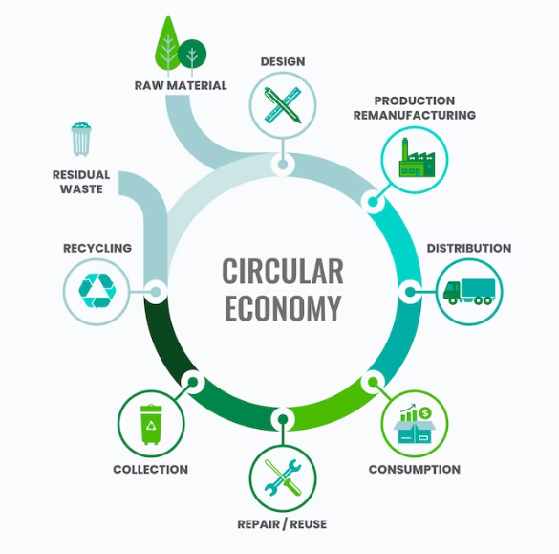
Необходим е нов модел...
За всички участници в традиционния линеен модел на производство и потребление е очевидно, че чрез него икономиката не може да продължи в бъдеще. В редица страни вече има подходи за преосмисляне и намаляване на потреблението на ресурси.
"Системата, която сме изградили, за да задоволяваме нуждите си, ни е довела до заблуда: икономика, разхищаваща материални ресурси, околна среда, влошена от материални емисии, и живот, обременен от материални грижи. От мрака на това положение се появява светлината на нова концепция: общество, което се обръща наново към сложния въпрос за задоволяване на потребностите; икономика, която не влошава околната среда, в която трябва да оцелее." - Тим Джаксън
Вече има концепция за такъв икономически модел и тя се нарича "кръгова икономика".
Инфографика за кръговата икономика от freepik в https://www.freepik.com/free-vector/flat-design-circular-economy-infographic_21095200.htm#query=circular%20economy&position=4&from_view=search&track=ais

Slide 12
Принципи на СЕ в противовес на Линейния модел
Информация за същността на кръговата икономика и основните принципи, които я управляват.
Обсъждат се разликите между двата икономически модела - линейния и кръговия, и се посочват ползите от прехода към кръгова икономика.

Slide 13
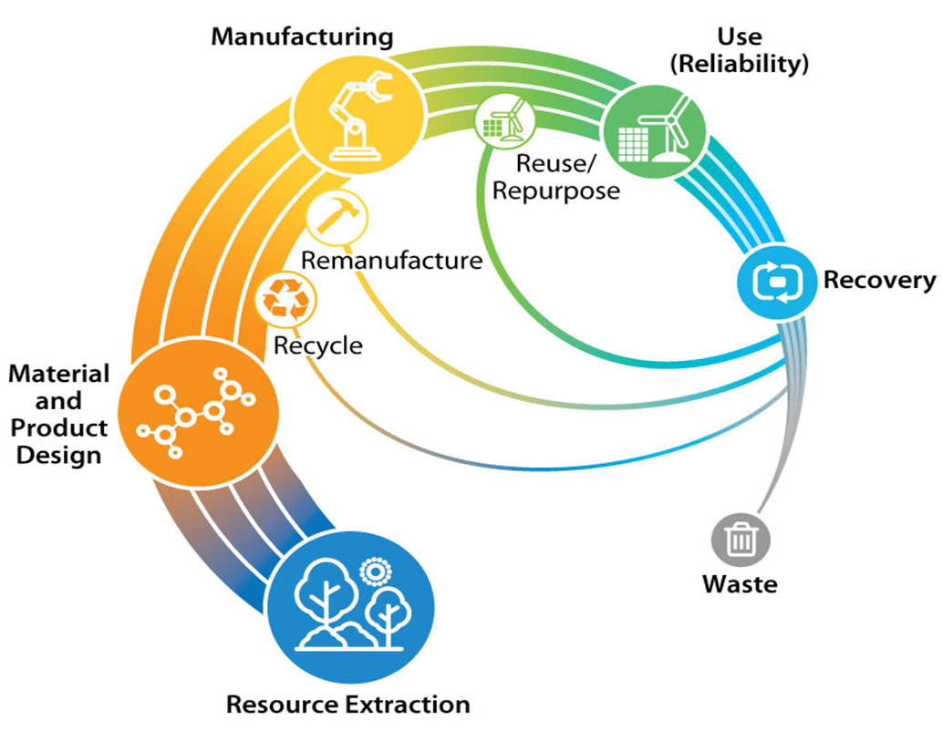
КРЪГОВА ИКОНОМИКА
"Кръговата индустриална икономика управлява запасите от произведени активи, като инфраструктура, сгради, превозни средства, оборудване и потребителски стоки, така че да поддържа тяхната стойност и полезност възможно най-висока за възможно най-дълъг период от време; и запасите от ресурси в тяхната най-висока чистота и стойност"
Кръговата икономика има за цел дългосрочна устойчивост, устойчивост, ползи за обществото и околната среда и генериране на бизнес и икономически възможности. Целта на кръговата икономика е да се преосмисли растежът, като се постави акцент върху ползите за обществото, като същевременно се разграничи потреблението на ограничени ресурси от икономическата дейност и се предотвратят отпадъците и замърсяването.
Кръгова икономика (Източник: NREL)

Slide 14
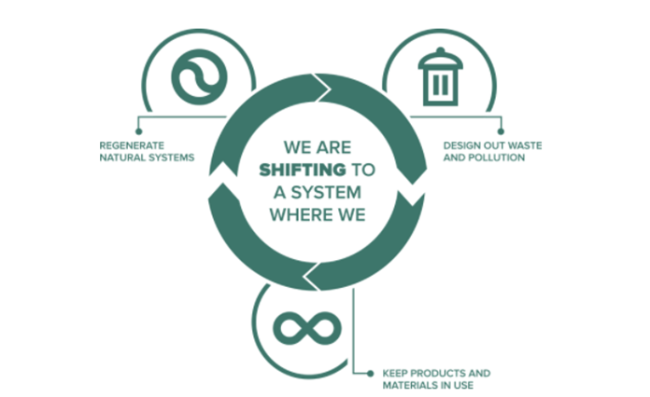
Принципи на СЕ в противовес на линейния модел
Отвъд линейния индустриален модел "Вземи, направи, използвай, изхвърли", моделът на кръговата икономика може да бъде описан като "Намаляване - Повторна употреба - Рециклиране".
Преходът от линейна към кръгова икономика се основава на три основни принципа[1]:
- Избягване на отпадъците и замърсяването - В кръговата икономика най-важен е етапът на проектиране на продукта - кръговите продукти се проектират по такъв начин, че да могат да се използват повторно/да се възстановяват по-късно и да се създават минимални или никакви отпадъци.
- Поддържане на продуктите и материалите в употреба - удължаване на живота на продуктите и възможност за повторната им употреба, ремонт и възстановяване.
- Възстановяване на природните системи - възможности за подобряване на околната среда
Принципи на СЕ (Източник [1]: https://planetark.org/)

Slide 15
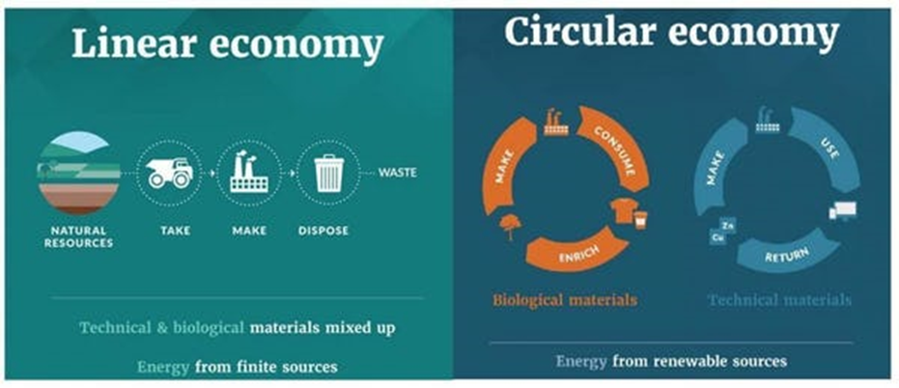
Разлики между линейната и кръговата икономика
Кръговата и линейната икономика са коренно различни. За разлика от това, което се случва в линейната икономика, кръговата икономика използва оптимално суровините и ресурсите. Това означава, че тези материали и ресурси продължават да се използват по начин, който генерира най-висока икономическа стойност и най-малко вреди на околната среда. Затварянето на циклите на суровините и материалите в кръговата икономика е свързано с различни начини за създаване на стойност, прилагане на нови бизнес модели и устойчивост.
Източник: Фондация "Елън МакАртър

Slide 16
Разлики между линейната и кръговата икономика (ЗАКЛЮЧЕНИЕ)
 | Линейна икономика | Кръгова икономика
Икономически модел | Икономия от мащаба / Приключва в точката на продажба | Отворени въпроси
Стойност | Създаване на добавена стойност | Запазва стойността си
Отпадъци | Управление на отпадъците | Предотвратяване на отпадъците
Устойчивост | Грижа за собствените вещи | Грижа за околната среда и обществото / Споделяне
Данък | Данък върху ресурсите | Данък върху труда
Създаване на работни места | Работни места в световен мащаб, свързани с масовото производство | Позволява създаването на местни и нови работни места
Отговорност | Зависи от потребителя/собственика на стоките | Разширена отговорност на производителя
Бизнес модели | Фокус върху продуктите | Фокус върху услугите
Линейната и кръговата икономика се различават по начина на създаване на стойност, по отношение на отпадъците и устойчивостта, по отношение на създаването на работни места и отговорността, както и по бизнес моделите. Основните разлики са представени в таблицата:

Slide 17
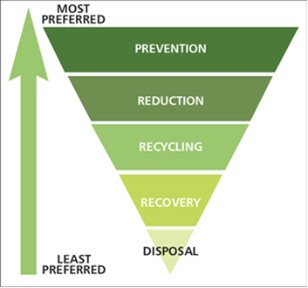
Отпадъците в кръговата икономика
Друга съществена разлика между кръговата и линейната икономика е в начина, по който те третират отпадъците. В модела на кръговата икономика предотвратяването на отпадъците е основна и споделена ценност.
Йерархията на изискванията за отпадъците представлява приоритетен ред, който включва:
Предотвратяване на отпадъците;
Подготовка на продуктите за повторна употреба;
рециклиране на продукти, когато е възможно;
Оползотворяване на енергията;
Изхвърляне на продуктите.
Йерархия на управлението на отпадъците Източник: Програма на ООН за околната среда, UNEP (2011 г.)

Slide 18
Производство на обувки в кръговата икономика пример
Основни елементи | Характеристики
Еко кожа | Тя се произвежда без използването на опасни химикали (хром, багрила); дъбенето се извършва с растителни продукти; кожата може да бъде изцяло заменена с коноп, вълна или юта.
Биопамук | При производството на биологичен памук не се използват семена от генетично модифицирани сортове; не се използват пестициди, хербициди и други химикали и торове; брането е ръчно; памукът може да бъде изцяло заменен с бамбук или юта.
Коноп | Много адаптивно растение; расте в различни климатични зони; не са необходими пестициди и химикали; един от най-здравите и дишащи материали.
Бамбук | Едно от най-бързо растящите растения; има антимикробни свойства; не са необходими химикали и торове.
Рециклирана гума | От една рециклирана автомобилна гума се произвеждат 6 чифта подметки за обувки.
Естествен каучук | Той се извлича от смолата на дърветата; производствените техники опазват тропическите гори; премахва необходимостта от огромни плантации с монокултурни насаждения; заменя токсичните процеси при производството на синтетичен каучук.
Рециклиран PET | Получава се от рециклирането на пластмаси (пластмасови бутилки); той е заместител на етиленвинилацетата (EVA).
Коприва | Изобилен текстилен продукт; не се бори за земеделски площи с хранителни култури; расте бързо, без нужда от химикали и пестициди, и може много лесно да се събира и превръща в плат.
Копринени буби | Със слюнката си тя създава уникална какавида, която предпазва бъдещата пеперуда; твърдата обвивка постепенно се покрива с малки, но много здрави и издръжливи копринени влакна; тя съдържа антибактериални и противогъбични вещества; индустрията може да произвежда 1 т копринени влакна годишно.
Лепила | Те са на водна основа.
Характеристики на основните елементи при производството на обувки в кръговата икономика Адаптирано към http://www.lessonsfromnature.org/bg/index.php?option=com_content&view=article&id=104&Itemid=114

Slide 19
Ползи от кръговата икономика - Икономика
Кръговата икономика носи икономически, екологични и социални ползи:
Прекъсването на връзката между икономическия растеж и потреблението на суровини ще доведе до по-ефективно използване на ресурсите;
Чрез прилагането на нови кръгови дейности компаниите ще увеличат оборота си, а новите видове дейности, свързани с кръговата икономика, ще доведат до създаването на нови работни места;
Сътрудничеството между различните участници и сектори на кръговата икономика ще доведе до иновативни и устойчиви продукти и услуги.
Ръцете на завода за чаширане от rawpixel.com в
https://www.freepik.com/free-photo/hands-cupping-plant-business-investment_15669196.htm#query=plant%20hand&position=1&from_view=search&track=ais

Slide 20
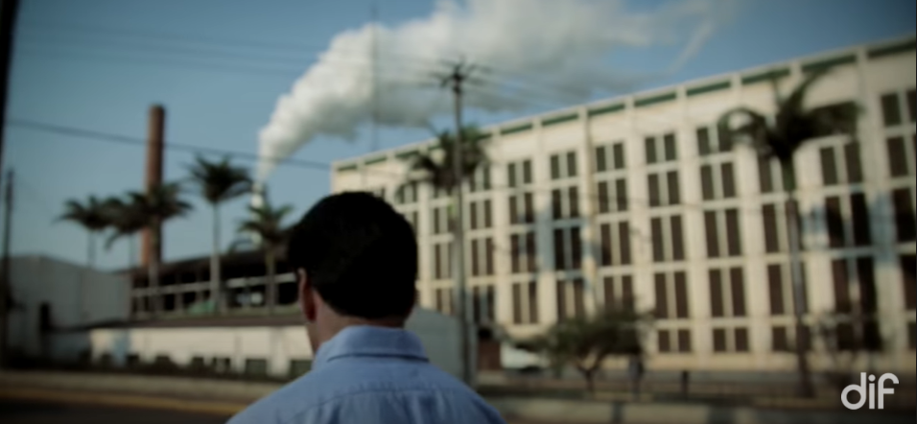
Ползи от кръговата икономика - Околна среда
Кръговата икономика носи икономически, екологични и социални ползи
Екологични ползи от СЕ
Намаляване на емисиите на парникови газове поради намаляване на добива и преработката на суровини;
Практиките на кръговата икономика, като например регенеративното земеделие, подобряват естествените екосистеми, което би довело до по-чисти почви, вода и въздух, напр.
Видео
Източник: Balbo - UNICA
Източник: Balbo - UNICA

Slide 21
Ползи от кръговата икономика - Общество
Кръговата икономика носи икономически, екологични и социални ползи
Намаляване на безработицата поради създаването на нови работни места / местни работни места;
Подобрено качество на живот, свързано с енергийната ефективност, устойчивия транспорт и инфраструктура, устойчивата храна и намаляването на замърсяването;
По-ефективно използване на ресурсите чрез икономиката на споделянето
екологични ефекти от freepik в
https://www.freepik.com/free-vector/environmental-effects-coronavirus-concept_7886905.htm#query=polution%20city%20before%20and%20after&position=4&from_view=search&track=ais

Slide 22
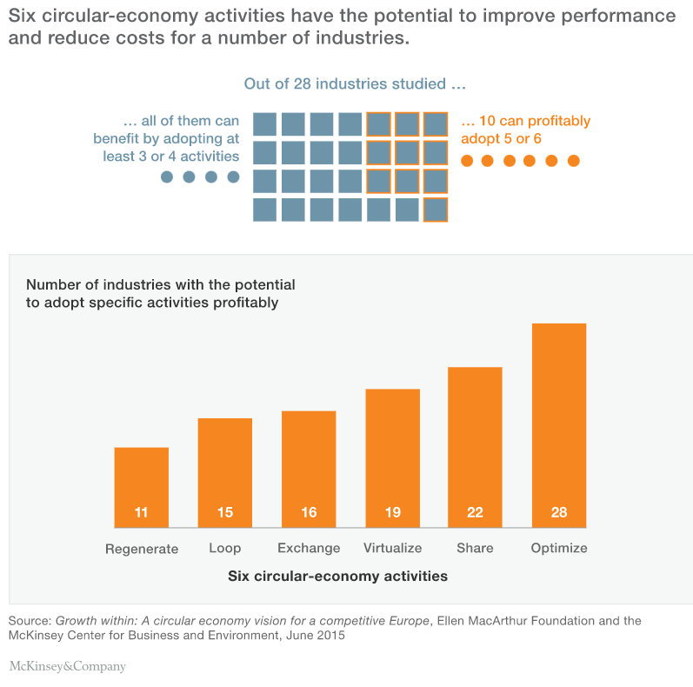
Ползи от кръговата икономика за бизнеса
През 2015 г. съвместно изследване на фондация "Елън Макартър" и Центъра за бизнес и околна среда "Мак Кинси" показа, че повечето предприятия в Европа биха могли да подобрят финансовите си резултати, като възприемат дейности в областта на кръговата икономика. Проучването е проведено сред 28 индустрии по отношение на 6 дейности на кръговата икономика:

Slide 23
Показатели за CE
Показатели за кръгова икономика, както и показател за кръговрат на материалите.

Slide 24
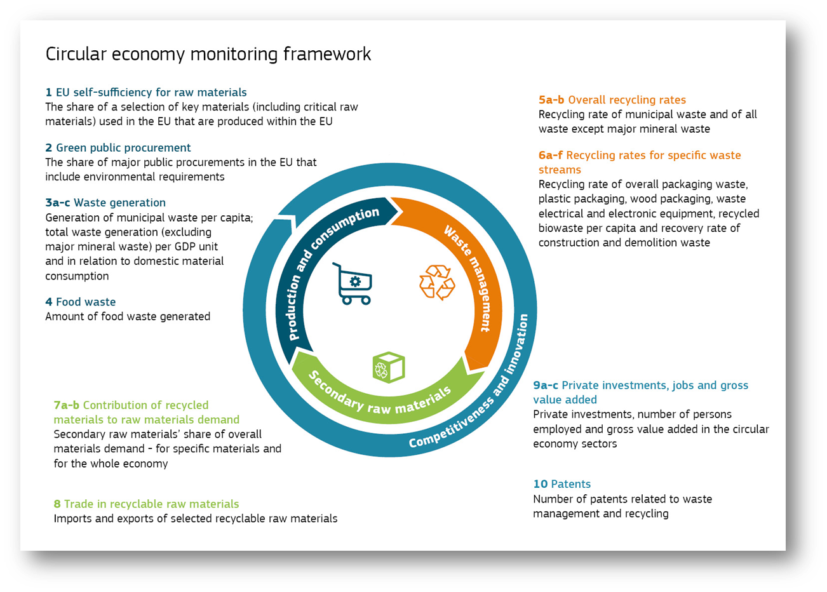
Рамка за мониторинг на СЕ
За да наблюдава основните тенденции в прехода към кръгова икономика, Европейската комисия създаде рамка за мониторинг, състояща се от 10 показателя, групирани в 4 категории. В списъка на показателите са използвани налични данни от Евростат, JRC, ГД "Земеделие" и Европейското патентно ведомство.
Източник: Европейски съюз, 2018 г.

Slide 25
Показатели за CE (1)
№ | Индикатор | Значение | Лостове на ЕС (примери)
Производство и потребление
1 | Самостоятелност на суровините за производство в ЕС | Кръговата икономика следва да спомогне за преодоляване на рисковете, свързани с доставките на суровини, особено на критични суровини. | Инициатива за суровините; Пътна карта за ефективно използване на ресурсите
2 | Зелени обществени поръчки (като индикатор за финансовите аспекти) | Обществените поръчки заемат голям дял от потреблението и могат да стимулират кръговата икономика. | Стратегия за обществени поръчки; схеми за подпомагане и доброволни критерии за зелени обществени поръчки
3 | Генериране на отпадъци (като индикатор за аспектите на потреблението) | В кръговата икономика генерирането на отпадъци се свежда до минимум. | Рамкова директива за отпадъците; директиви за специфични потоци отпадъци; Стратегия за пластмасите
4 | Хранителни отпадъци | Изхвърлянето на храни има отрицателно въздействие върху околната среда, климата и икономиката. | Общ регламент за законодателството в областта на храните; Рамкова директива за отпадъците; различни инициативи (като Платформата на ЕС за загубата на храни и разхищението на храни).
Управление на отпадъците
5 | Степен на рециклиране (дял на рециклираните отпадъци) | Увеличаването на степента на рециклиране е част от прехода към кръгова икономика. | Рамкова директива за отпадъците
6 | Специфични потоци отпадъци (отпадъци от опаковки, биологични отпадъци, електронни отпадъци и др.) | Отразява напредъка в рециклирането на най-важните потоци отпадъци. | Рамкова директива за отпадъците; Директива за депониране на отпадъци; директиви за специфични потоци отпадъци.

Slide 26
(продължение)
Вторични суровини
7 | Принос на рециклираните материали към търсенето на суровини | В кръговата икономика рециклираните материали редовно се използват за производството на нови продукти. | Рамковата директива за отпадъците; Директивата за екодизайн; екомаркировката на ЕС; Регламента REACH; Стратегията за пластмасите; стандартите за качество на вторичните суровини.
8 | Търговия с рециклируеми суровини между държавите-членки на ЕС и с останалия свят | Търговията с рециклируеми суровини отразява значението на вътрешния пазар и глобалното участие в кръговата икономика. | Политика на вътрешния пазар; Регламент за превоза на отпадъци; търговска политика.
Конкурентоспособност и иновации
9 | Частни инвестиции, работни места и брутна добавена стойност | отразява приноса на кръговата икономика за създаването на работни места и растежа. | План за инвестиции за Европа; Структурни и инвестиционни фондове; Програма InnovFin; Платформа за финансова подкрепа на кръговата икономика; Стратегия за устойчиво финансиране; Инициатива за зелени работни места; Нова европейска програма за умения; Политика на вътрешния пазар
10 | Патенти, свързани с рециклиране и вторични суровини, като косвен показател за иновации | Иновативните технологии в областта на кръговата икономика увеличават конкурентоспособността на ЕС в световен мащаб. | Horizon Europe

Slide 27
Индикатори за CE (2)
Докато в предишния слайд бяха представени показателите за СЕ, идващи от рамката за мониторинг на кръговата икономика, в следващия слайд ще представим друг набор от показатели, отново на ЕК - ГД "Околна среда" и плана за действие за екоиновации.
Има 3 основни категории:
Устойчиво управление на ресурсите
Обществено поведение
Бизнес операции
Данните са основно от Евростат, но също и от Deloitte, Ecopreneur, ЕАОС, Flash Eurobarometer 441, Community Innovation Survey 2014 и EU Ecolabel.

Slide 28
Показатели за CE (3)
Група | Показатели
Устойчиво управление на ресурсите - измерване на резултатите от трансформацията към СЕ по отношение на търсенето на ресурси и натиска върху околната среда. | Отпечатък от материала Производителност на ресурсите на държавите членки Тенденции в сектора на ремонтите Разширена отговорност на производителя Тенденции на пазара за рециклиране
Обществено поведение - измерване на осведомеността и ангажираността на гражданите с кръговата икономика | Граждани, които са избрали алтернативи за закупуване на нови продукти Отразяване на темата за СЕ в медиите Оборот от ремонт на компютри и лични вещи НП на предприятията и служителите в ремонт
Бизнес операции - показатели, свързани с бизнес модели за кръгова икономика, повторна употреба, повторно производство, рециклиране Показатели | Трудности, които изпитват дружествата при изпълнението на дейности в областта на кръговата икономика Източници на финансиране на дейностите по СЕ; Наличност на информация за достъпа до финансиране, свързано със СЕ дейности; Дял на предприятията, които улесняват рециклирането на продукти след употреба; Предприятия, които удължават живота на продуктите чрез по-издръжливи продукти; Предприятия, които рециклират отпадъци, вода или материали за собствена употреба или продажба; Брой продукти или услуги с екомаркировка
Източник: https://ec.europa.eu/environment/ecoap/indicators/circular-economy-indicators_en

Slide 29
Показател за кръговрат на материалите (MCI)
Възможните стойности на показателя за кръговрат на материала са от 0 до 1:
MCI = 1: За да се получи оценка 1, всички използвани суровини трябва да произхождат от рециклирани компоненти или рециклирани материали без никакви загуби по време на рециклирането.
MCI = 0,1: Продукт с оценка 0,1 има напълно линейни материални потоци, при които всички суровини идват от необработени материали и не се използват повторно или рециклират като отпадъци. За да се постигне стойност под 0,1, продуктът трябва да има по-кратък жизнен цикъл или по-ниска интензивност на употреба от тази на средния промишлен продукт.
MCI> 0,1: За продукт с напълно линейни материални потоци, но с по-висока полза от средния промишлен продукт, ще има MCI> 0,1.
Кръговата принадлежност на материалите е израз на съвместимостта на даден продукт с принципите на кръговата икономика. Индикаторът за кръговрат на материалите (MCI) разкрива степента на кръговрат на материалния поток по скала от 0 до 1.
Резултатите показват, че колкото по-висока е стойността, толкова по-"кръгов" е продуктът.

Slide 30
Политики и законодателна рамка на СЕ
Правна рамка в областта на кръговата икономика в Европа.
В него се прави преглед на потенциалните политически инструменти, които влияят върху кръговия характер на продуктите през целия им жизнен цикъл.

Slide 31
Политики и законодателна рамка на СЕ
Успешният преход към кръгова икономика изисква приемането и прилагането на нови мерки и действия с акцент върху ефективното използване на природните ресурси и удължаването на жизнения цикъл на продуктите, като внимателно се разглежда всеки етап от продуктовата верига - от добива на суровини, планирането и проектирането на продуктите, производството до потреблението и управлението на отпадъците.
През март 2020 г. Европейската комисия прие Плана за действие за нова кръгова икономика - новата програма на Европа за устойчив растеж и един от основните елементи на Европейската зелена сделка. В Новия план за действие са обявени инициативи по целия жизнен цикъл на продуктите, като например проектирането на продуктите, процесите на кръговата икономика, устойчивото потребление и отпадъците. Той се фокусира върху сектори, които изискват много ресурси и имат висок потенциал за кръгова икономика, като електроника и ИКТ, батерии и превозни средства, опаковки, пластмаси, текстил, строителство и храни.

Slide 32
(Продължение)
Документът представя законодателни и незаконодателни мерки, насочени към области, в които действията на равнище ЕС биха могли да донесат реална добавена стойност. Някои от мерките са:
Да превърнете устойчивите продукти в норма в ЕС;
Овластяване на потребителите и обществените купувачи;
Осигурете по-малко отпадъци;
Осигурете кръговрат за хората, регионите и градовете;
Водещи усилия в областта на кръговата икономика в световен мащаб.
Източник: https://op.europa.eu/

Slide 33
ЕС и кръговата икономика
С резолюцията на ЕП от 10 февруари 2021 г. относно плана за действие за нова кръгова икономика ЕП призова за допълнителни мерки за постигане на екологична устойчивост и въглеродна неутралност до 2050 г. Някои от допълнителните препоръки се отнасят до:
затягане на изискванията за рециклиране;
обвързващи цели за "екологичния отпечатък" на материалите;
подкрепа на екомаркировката на ЕС като критерий за екологична стабилност;
засилване на ролята на "зелените" обществени поръчки;
интегриране на принципите на СЕ в националните планове за възстановяване на държавите членки.
"екомаркировката на ЕС е знак за високи екологични постижения, който се присъжда на продукти и услуги, отговарящи на високи екологични стандарти през целия им жизнен цикъл: от добива на суровини до производството, дистрибуцията и изхвърлянето. Екомаркировката на ЕС насърчава кръговата икономика, като насърчава производителите да генерират по-малко отпадъци и CO2 по време на производствения процес. Критериите на екомаркировката на ЕС също така насърчават компаниите да разработват продукти, които са издръжливи, лесни за поправка и рециклиране".
Източник: Европейска комисия

Slide 34
Национални политики и стратегии за СЕ, Планове и мерки
Германия
Кипър
Хърватия
Австрия
Ирландия
Румъния
Гърция
България
Португалия
Екология линия икона кръг дизайн от anya_leni в
https://www.freepik.com/premium-vector/ecology-line-icon-circle-design-vector-illustration-green-power-environment-objects_19679860.htm#query=environmental%20icns&position=18&from_view=search&track=ais

Slide 35
9. ПОРТУГАЛИЯ
План за действие за кръговата икономика (PAEC), 2017 г. | https://eco.nomia.pt/contents/ficheiros/paec-pt.pdf
Резолюция на Съвета на министрите n. º 108/2019, от 2 юли | Насърчава Плана за действие за кръгова икономика в Португалия, одобрен с Резолюция на Съвета на министрите № 190-A/2017 от 11 декември.
Декрет-закон № 86-C/2016 от 29 декември | Създава Фонд за иновации, технологии и кръгова икономика, като със Заповед № 258/ 2017 г. е утвърден Правилник за управление на този фонд.
Пътната карта за въглеродна неутралност (RNC2050) | Определя пътя към въглероден неутралитет в Португалия, като установява основните насоки и идентифицира икономически ефективни варианти за постигане на тази цел при различни сценарии за социално-икономическо развитие.
Националната стратегия за зелени обществени поръчки | Анализира интегрирането на критерии в обществените поръчки, насърчаващи кръговия характер на ресурсите в списъка с приоритетни стоки и услуги, установен в Националната стратегия за зелени обществени поръчки (ENCPE 2020).
Национален план за управление на отпадъците (PNGR 2020) | Има за цел да насърчи предотвратяването и управлението на отпадъците, интегрирани в жизнения цикъл на продуктите, като се съсредоточи върху кръговата икономика и осигури по-голяма ефективност при използването на природните ресурси, и се основава на две стратегически цели.
Наредба № 241-B/2019 от 31 юли 2019 г. | Одобрява PERSU 2020+, който представлява корекция на мерките, определени в Стратегическия план за градските отпадъци (PERSU 2020).
Постановление на Министерския съвет №. 141/2018 от 26 октомври 2018 г. | Насърчава по-устойчивото използване на ресурсите в публичната администрация чрез намаляване на потреблението на хартия и пластмасови продукти.
Известие № 2436/2018 от 21 февруари 2018 г. | Представя програмата "DURe - Repensar os plásticos na economia" ("Преосмисляне на пластмасите в икономиката"), за да стимулира нов подход към пластмасите в икономиката.
Закон № 77/2019 от 2 септември 2019 г. | Насърчава създаването на рамка от алтернативи на използването на ултралеки пластмасови торбички в пунктовете за продажба на хляб, плодове и зеленчуци.
Закон № 76/2019 от 2 септември 2019 г. | Определя неизползването и липсата на пластмасови съдове за еднократна употреба в дейностите на ресторантьорския сектор и/или сектора на напитките и в търговията на дребно.
Наредба № 202/2019 от 3 юли 2019 г. | Определя условията и критериите, приложими към пилотния проект, който ще бъде приет в рамките на системата за стимулиране на потребителите за връщане на пластмасови опаковки за напитки, които не могат да се използват повторно.
Закон № 69/2018 от 26 декември 2018 г. | С този закон се въвежда система за насърчаване на връщането на пластмасови опаковки за напитки, които не могат да се използват повторно, и на депозирането на опаковки за напитки от пластмаса, стъкло, черни метали и алуминий, като се променя Наредба-закон № 152-D/2017 от 11 декември.

Slide 36
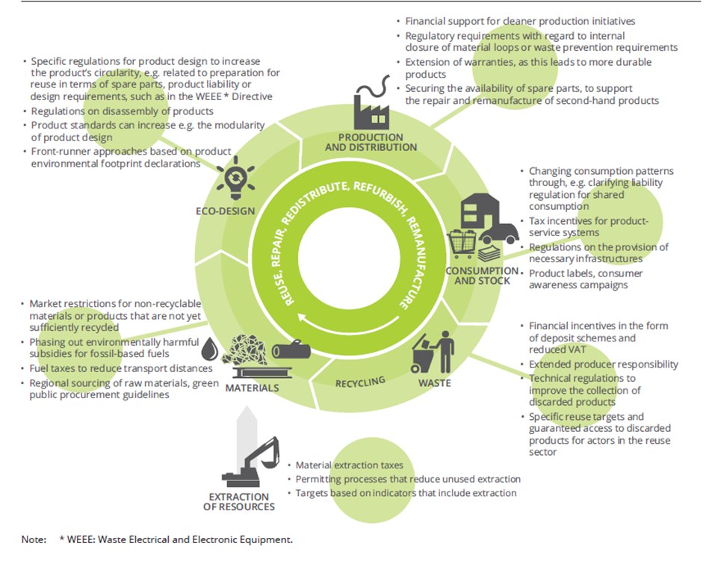
Потенциални инструменти на политиката, засягащи кръговия характер на продуктите
"Рационализирането на политическите мерки е сериозно предизвикателство, не само защото различните участници в политиката отговарят за различни етапи от жизнения цикъл на продукта, но и защото е трудно да се предвидят всички възможни въздействия на дадена политика, преди тя да бъде приложена. Това подчертава необходимостта от използване на рамка за системен мониторинг, която да позволява идентифициране на системните въздействия на политическите действия и подходящи адаптации"
Източник: https://circulareconomy.europa.eu/platform/sites/default/files/circular_by_design_-_products_in_the_circular_economy.pdf

Slide 37
Оценка
Задача
Изгответе казус от една страница за бизнес, който използва модела на линейната икономика.
Отговорете на следните въпроси:
Какви са отрицателните ефекти на този бизнес казус върху околната среда?
Какво ще предложите да се промени в този бизнес модел, за да се намали потреблението на ресурси или отрицателното въздействие върху околната среда?

Slide 38
Допълнителни материали
Линеен модел на производството и потреблението
Книги, статии, ръководства, дипломни работи, други
Загриженост за материалите: Замърсяване, печалба и качество на живот (1996 г.): Jackson, Tim. Routledge Publishing
Планирано морално остаряване: Проучване на проблема, Брифинг, май 2016 г., https://www.europarl.europa.eu/RegData/etudes/BRIE/2016/581999/EPRS_BRI%282016%29581999_EN.pdf
Уебсайтове и платформи
Уебсайт на Европейската комисия "Адаптация към изменението на климата - как ще бъдем засегнати? Достъпен на адрес: https://ec.europa.eu/clima/policies/adaptation/how_en
CE проекти
http://www.lessonsfromnature.org/

Slide 39
Принципи на СЕ в противовес на линейния модел
Книги, статии, ръководства, дипломни работи, други
Walter R. Stahel, Routledge & CRC Press, 2019, The Circular Economy: Цикличната индустрия: Ръководство за потребителя
Доклад № 6/2017 на ЕАОС "Кръговрат по дизайн" Продукти в кръговата икономика REUSE, REPAIR, EDISTRIBUTE, REFURBISH, REMANUFACTURE, ISSN 1977-8449, Наличен на: https://circulareconomy.europa.eu/platform/sites/default/files/circular_by_design_-_products_in_the_circular_economy.pdf
Уебсайтове и платформи
Концепция за кръгова икономика, Фондация "Елън Макартър". Достъпно на: https://www.ellenmacarthurfoundation.org/circular-economy/concept
Въздействие на кръговата икономика върху работните места. Достъпно на: https://www.iisd.org/system/files/2020-12/circular-economy-jobs.pdf
https://kenniskaarten.hetgroenebrein.nl/en/
Видеоклипове
Това ли е бъдещето на световните хранителни системи? На разположение на адрес: https://www.youtube.com/watch?v=G-pr0cYzuDQ

Slide 40
Показатели за CE
Уебсайтове и платформи
Рамка на Евростат за мониторинг на кръговата икономика. Достъпно на: https://ec.europa.eu/eurostat/web/circular-economy/indicators/monitoring-framework
Информация на Евростат за показателите за кръгова икономика. Достъпно на: https://ec.europa.eu/eurostat/web/circular-economy/indicators
Показатели за кръговата икономика, Европейска комисия, Налично на: https://ec.europa.eu/environment/ecoap/indicators/circular-economy-indicators_en
Материалният индикатор за кръговрат, Фондация "Елън Макартър", Наличен на: https://ellenmacarthurfoundation.org/material-circularity-indicator

Slide 41
Политики и законодателна рамка на СЕ
Книги, статии, ръководства, дипломни работи, други
Нов план за действие за кръгова икономика за по-чиста и по-конкурентоспособна Европа (2020 г.). На разположение на адрес: https://eur-lex.europa.eu/legal-content/EN/TXT/?qid=1583933814386&uri=COM:2020:98:FIN
Резолюция на Европейския парламент относно новия план за кръгова икономика (2020/2077 (INI)), Достъпна на: https://www.europarl.europa.eu/doceo/document/TA-9-2021-0040_EN.html
Кръговрат по дизайн - Продукти в кръговата икономика, Доклад I N 6/2017 на ЕАОС, достъпен на: https://circulareconomy.europa.eu/platform/sites/default/files/circular_by_design_-_products_in_the_circular_economy.pdf
Повече от по-малко - ресурсна ефективност на материалите в Европа, Доклад I N 10/2016 на ЕАОС, достъпен на: http://www.sepa.gov.rs/download/publikacije/MoreFromLess_MaterialResourceEfficiencyEurope.pdf
Уебсайтове и платформи
Екомаркировка на ЕС, достъпна на: https://ec.europa.eu/environment/ecolabel/

Slide 42
Кръгова икономика и нейните принципи
Благодарим!
Инфографика за кръговата икономика от freepik в https://www.freepik.com/free-vector/flat-design-circular-economy-infographic_21095200.htm#query=circular%20economy&position=4&from_view=search&track=ais

